Slide 1
Общаться с ребёнком.
Как?

Slide 2
Безусловное принятие.
Воспитание – не дрессура.
Потребность в принадлежности.
Результаты непринятия.
Трудности и их причины.

Slide 3
Отправная точка – безусловное принятие.
Безусловно принимать ребёнка – значит любить его не за то, что он красивый, умный, способный, отличник, помощник и так далее, а просто так, просто за то, что он есть!

Slide 4
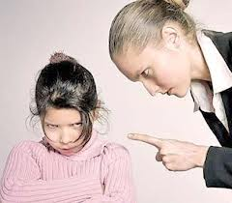
Причина широко бытующего ошибочного отношения к детям кроется в твёрдой вере, что награды и наказания – главные воспитательные средства.
Но воспитание ребёнка – это не дрессура. Родители существуют не для того, чтобы вырабатывать условные рефлексы.

Slide 5
!!! Психологами доказано, что потребность в любви, в принадлежности, т.е. нужности другому – одна из фундаментальных человеческих потребностей. !!! Её удовлетворение – необходимое условие нормального развития ребёнка. !!! Эта потребность удовлетворяется, когда вы сообщаете ребёнку, что он вам дорог, нужен, важен, что он просто хороший.

Slide 6
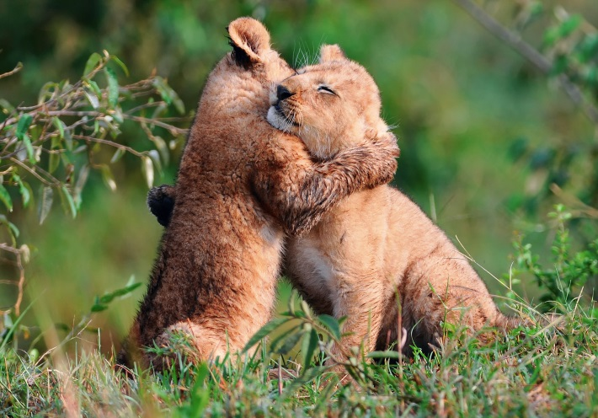
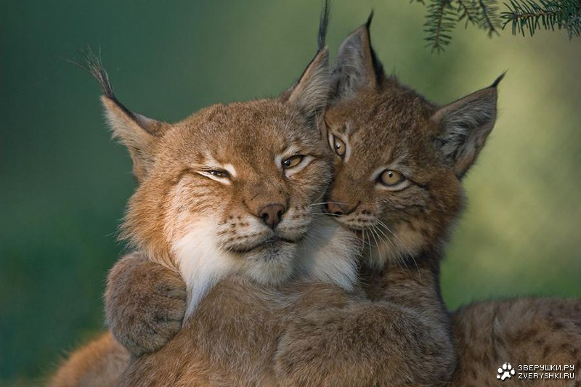
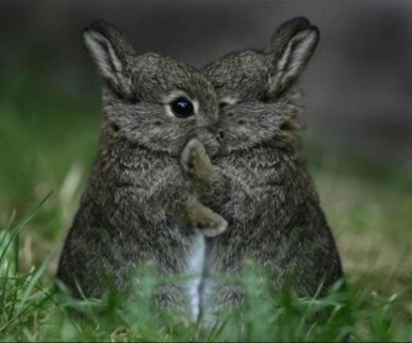
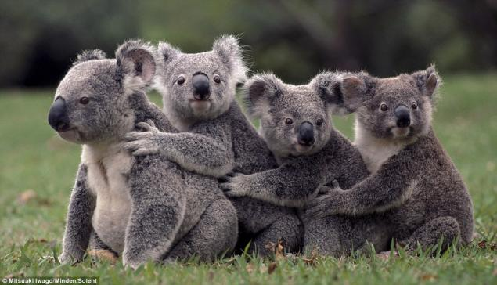
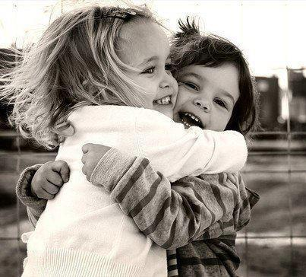
Четыре объятия совершенно необходимы каждому для простого выживания, а для хорошего самочувствия нужно не менее восьми объятий в день! И не только ребёнку, но и взрослому!
Они питают эмоционально, помогая психологически развиваться. Если же ребёнок их не получает, то появляются эмоциональные проблемы, отклонения в поведении, а то и нервно-психические заболевания.

Slide 7
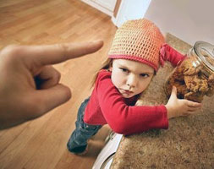
У детей своя э м о ц и о н а л ь н а я бухгалтерия.
Тон важнее слов, и если он резкий, сердитый или просто строгий, то у ребёнка может возникнуть ощущения, что его не любят и не принимают.

Slide 8
Выражать недовольство можно и нужно, НО…
*** Можно выражать своё недовольство отдельными действиями ребёнка, но не ребёнком в целом.
*** Можно осуждать действия ребёнка, но
не его чувства, какими бы нежелательными или «непозволительными» они не были. Раз они у него возникли, значит, для этого есть основания.
*** Недовольство действиями ребёнка
не должно быть систематическим, иначе оно перерастёт в неприятие.

Slide 9
Золотое правило:
Дисциплина
не до, а после установления добрых отношений,
и только на базе них.

